Slide 1

Treści multimedialne - kodowanie, przetwarzanie, prezentacja
Odtwarzanie treści multimedialnych
Andrzej Majkowski

Slide 2

Strukturalnie czy obiektowe
– czyli droga do sukcesu
Andrzej Ptasznik

Slide 3

Program strukturalny
#include <iostream>
#include <conio.h>
using namespace std;
Deklaracja bibliotek
struct Osoba{
string Nazwisko;
string Imie;
int RokUrodzenia; };
int ile=0; Osoba Lista[20];
Deklaracja struktur danych i zmiennych
int PokazMenu()
{ return 0;}
void PokazListe()
{ }
void DodajOsobe()
{}
Deklaracja funkcji
int main()
{ int wybor=PokazMenu();
while (wybor!=3)
{
switch (wybor)
{
case 1: DodajOsobe();
break;
case 2: PokazListe();
break;
}
wybor=PokazMenu();
}
return 0;
}
Program

Slide 4
Podstawowe definicje
Klasa – struktura, w której deklarowane są dane (właściwości) i funkcje (metody)
Obiekt – element aktywny tworzony na podstawie deklaracji klasy
Konstruktor – metoda klasy odpowiedzialna za tworzenie obiektów
Właściwości – element składowy klasy,
w uproszczeniu są to struktury danych
Metody – element składowy klasy, funkcje które korzystają z właściwości klasy

Slide 5
Deklaracja klasy
class Kulka: Panel
{
int dx;
int dy;
Timer silnik;
public Kulka()
{}
Lec()
{}
}
Pola klasy
Metoda konstruktora
Metoda klasy
Klasa jest definicją, na podstawie której tworzymy obiekty.

Slide 6
Dziedziczenie
Klasa Kulka odziedziczyła właściwości i metody po klasie Panel właściwości.

Slide 7
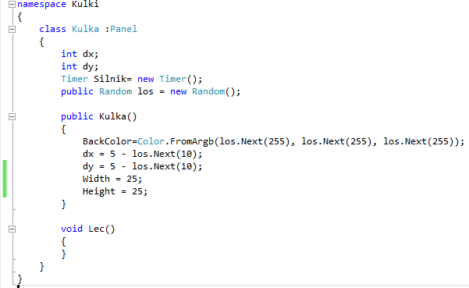
Konstruktor
Konstruktor
Konstruktor to metoda o nazwie takiej samej jak nazwa klasy.
Wykonywany jest konstruktor klasy nadrzędnej oraz ten kod, który zapiszemy w konstruktorze.

Slide 8
Modyfikatory dostępu
Metody i właściwości klasy są definiowane z modyfikatorem dostępu.
private – składowe elementy klasy prywatne są dostępne tylko dla metod klasy, w której się znajdują i nie są przekazywane w procesie dziedziczenia
protected – składowe elementy klasy są dostępne dla klasy, w której się znajdują oraz dla klas dziedziczących po niej
public – składowe elementy klasy publiczne są dostępne dla wszystkich metod wszystkich klas

Slide 9
Tworzenie obiektów
Do tworzenia obiektów na bazie klasy służy operator new.
Przykład:
class Kulka :Panel
{
int dx;
int dy;
public Kulka()
  {
  Width=25;
  Height =25;
  }
void lec()
{ }
}
Właściwości (pola) klasy
Konstruktor
Metoda klasy
Deklaracja zmiennej NowaKulka
Kulka NowaKulka= new Kulka();

Slide 10
Hermetyzacja
Hermetyzacja jest jedną z podstawowych cech programowania obiektowego
Głównym celem hermetyzacji jest chronienie pól (właściwości) i metod klasy przed nieuprawnionym dostępem
Dostęp do metod klasy i jej pól jest określany za pomocą modyfikatorów dostępu
Jeżeli w klasie nie ma elementów z modyfikatorem public to mówimy o pełnej hermetyzacji

